Slide 1
Mistr Jan Hus
Michaela Tarabová

Slide 2
Život
Narodil se roku 1371 v Husinci u Prachatic
Od roku 1390 studoval na Karlově univerzitě v Praze
1396 získal titul mistra svobodných umění
Roku 1400 byl vysvědcen na kněze
Od roku 1402 kázal v Praze v Betlémské kapli
V roce 1409 se stal rektorem Karlovi univerzity
Chtěl napravit církev a společnost
Za svůj vzor považoval anglického myslitele Johna Viklefa
Kázal v českém jazyce (tak i psal své knihy)
Učení Husa znamenalo nebezpečí pro katolickou církvi
Po klatbě, která byla vynesena roku 1412, odešel z Prahy a žil na Kozím Hrádku a v Sezimově ústí, poté na hradě Krakovci
Získal podporu krále Václava IV.
Ten se však od něj později odklonil, ale královna s ním zůstala
Roku 1412 vystoupil Hus proti prodávání odpustků
1414 odjel (císař Zikmund Lucemburský ho pozval) do Kostnice na koncil, kde měl obhajovat své učení
Po několika slyšeních, byl prohlášen za kacíře, byl mu odebrán kněžský titul a odsoudili ho k smrti upálením.
Své učení však odmítl odvolat
Byl upálen 6.července 1415
Jeho smrt posílila v českých zemích reformní hnutí, jež později přerostlo v období husitských válek

Slide 3
Husitské války
Husitské války-boje mezi husity a jejich protivníky vedenými králem Zikmundem Lucemburským i mezi husitskými frakcemi navzájem, které probíhaly na českém území v letech 1419 až 1434. Do českých zemí mimo jiné proti husitům zamířily postupně čtyři křížové výpravy.

Slide 4
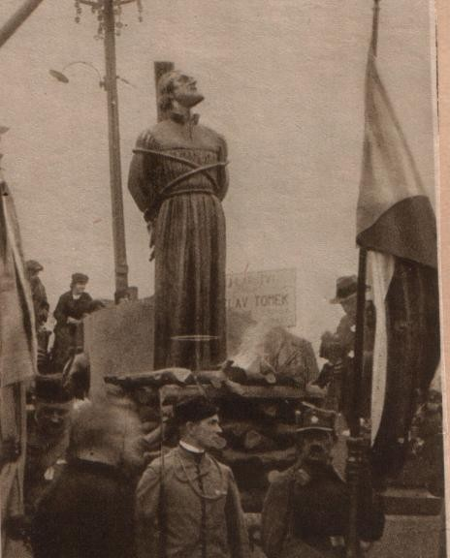
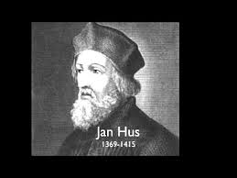
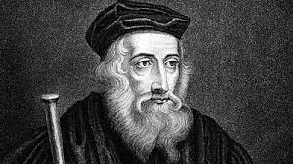
Obrázky

Slide 5
Zdroje
https://cs.wikipedia.org/wiki/Jan_Hus
https://cs.wikipedia.org/wiki/Husitsk%C3%A9_v%C3%A1lky
https://www.google.com/search?site=&tbm=isch&source=hp&biw=1600&bih=799&q=jan+hus+&oq=jan+hus+&gs_l=img.3..0l10.1066.2304.0.2581.8.7.0.0.0.0.498.827.3-1j1.2.0....0...1ac.1.64.img..6.2.827.60zctwkMwwY

